Slide 1
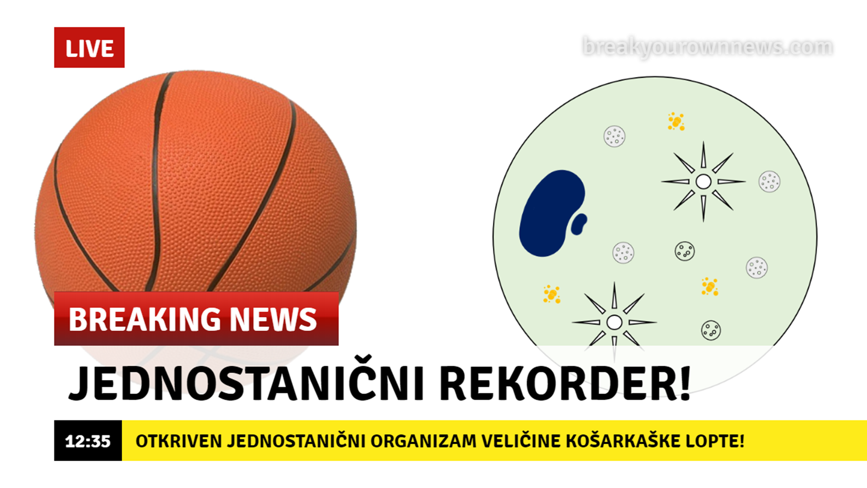
ISTINA ILI LAŽ? Argumentiraj.

Slide 2



Slide 3
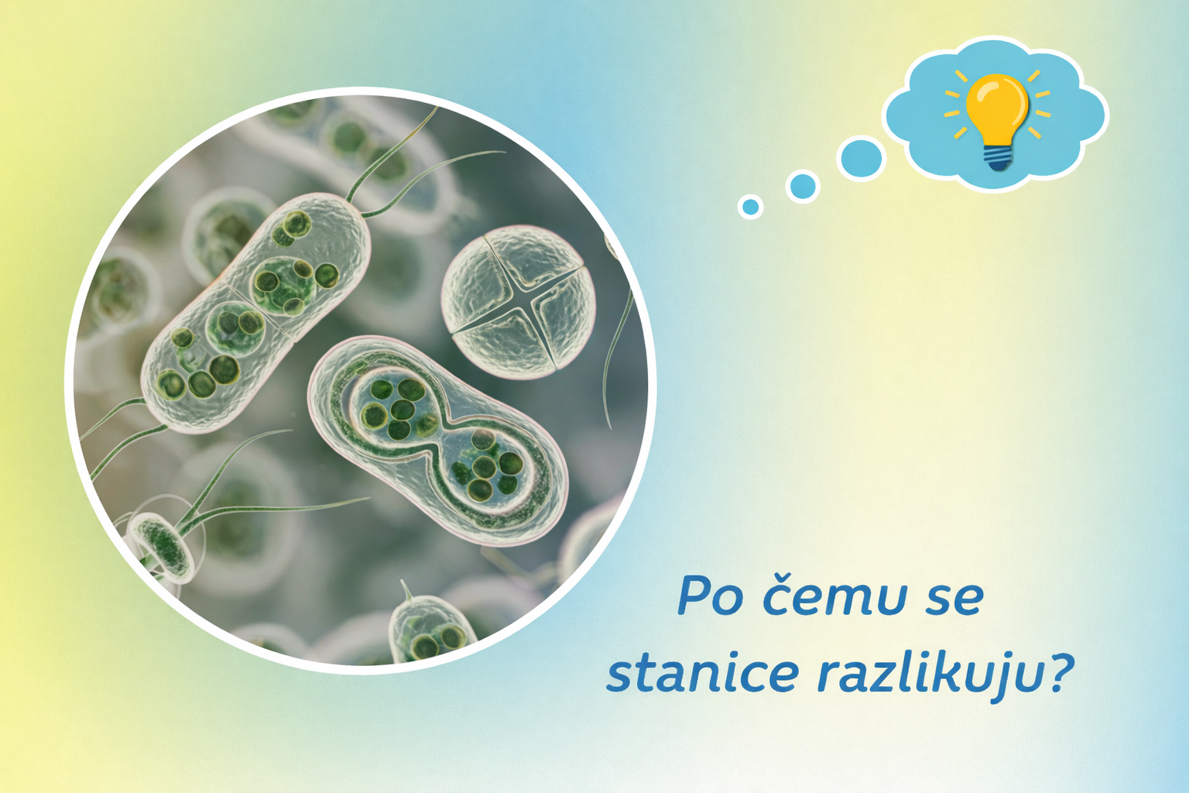

Slide 4

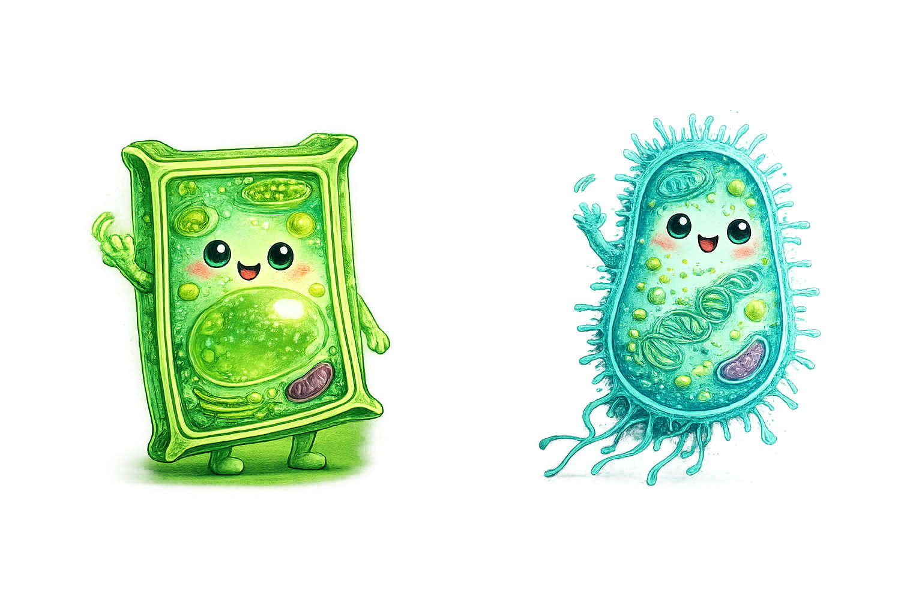
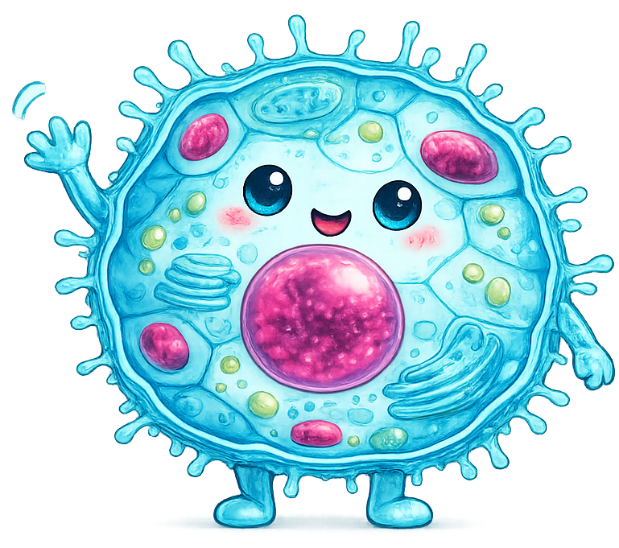

Slide 5
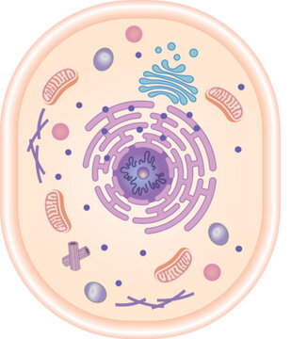
ŠTO JE STANICA?
stanica → osnovna građevna i funkcionalna jedinica svih živih bića
sve stanice imaju: staničnu membranu, citoplazmu, genetski materijal, ribosome
Zašto stanice u istom organizmu nisu iste?
Imaju li sve stanice jezgru?
Jesu li sve stanice jednake veličine?

Slide 6



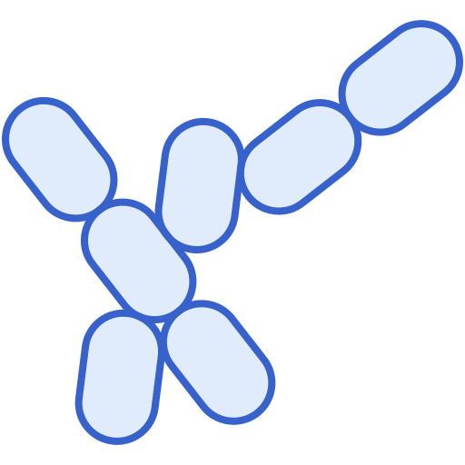
ŽIVI SVIJET
3 DOMENE
ARHEJE
BAKTERIJE
EUKARIOTI
PROKARIOTI
jednostanični
jednostanični ili višestanični

Slide 7
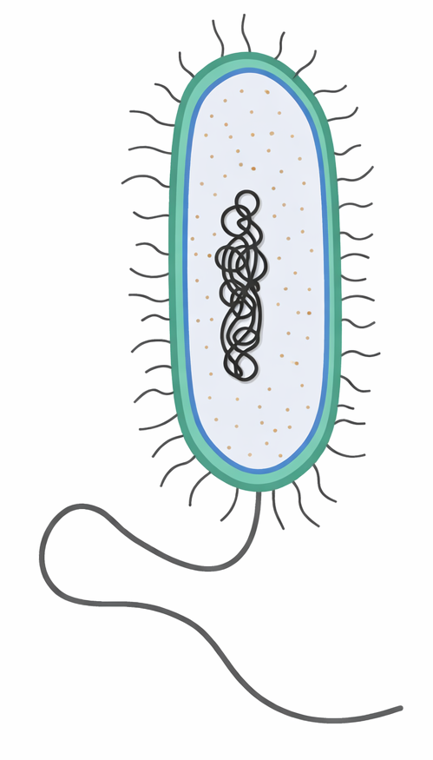
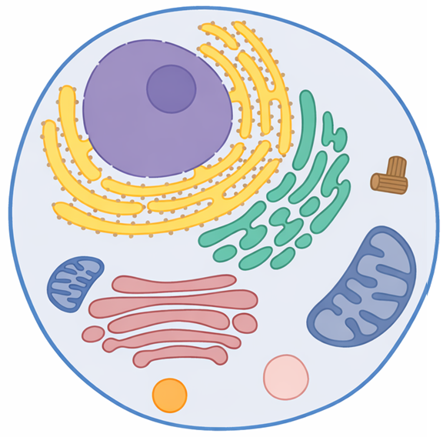
PROKARIOTSKE STANICE
EUKARIOTSKE STANICE
jednostavnije građe
nemaju pravu jezgru
imaju jezgru
procesi su prostorno odvojeni – odjeljci
jezgra
jezgrica
stanična membrana
hrapava EM
glatka EM
nukleoid
ribosomi
citoplazma
centrioli
mitohondrij
bič
Golgijevo tijelo
peroksisom
lizosom

Slide 8

KOME PRIPADAM?
Za svaki primjer odredi radi li se o prokariotskoj ili eukariotskoj stanici.
Organizam može živjeti u ekstremnim uvjetima poput vrlo visokih temperatura ili slanih jezera. Stanica mu je jednostavne građe i malih dimenzija.
Nema jezgru.
Organizam je jednostaničan.
Stanica ima jezgru i složenu unutarnju organizaciju.
Nije biljka, životinja ni gljiva.

Slide 9

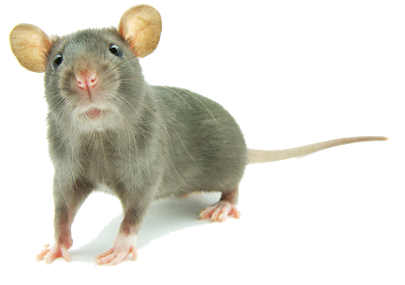
Usporedi veličinu stanica koje grade slona i miša.

Slide 10
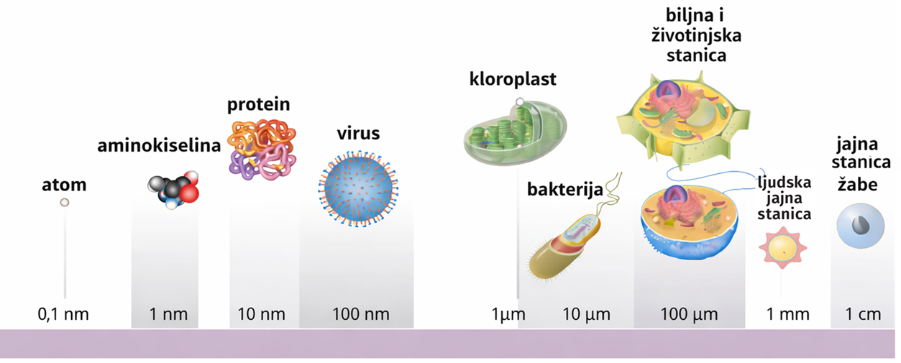
Koja je stanica najveća, a koja najmanja u ljudskom tijelu?
Koliko su stanice velike?
Prokarioti: 0,1 – 2 µm
Eukarioti: 10 – 100 µm
stanice su mikroskopske veličine

Slide 11
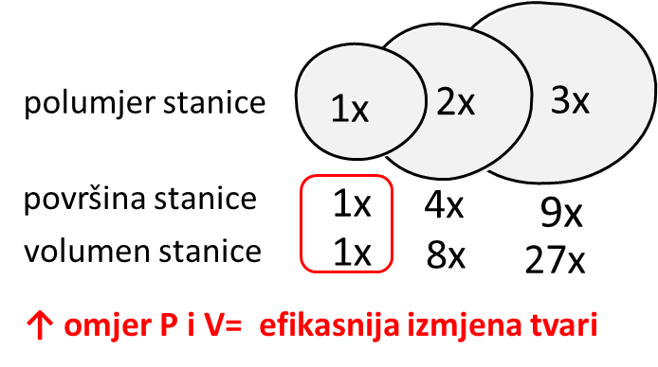
Zašto su stanice tako male?
male stanice imaju veći omjer površine i volumena
veća površina → učinkovitija izmjena tvari
2 cm
1 cm
P = 6 x a²
V = a³
P = 6 x 1²= 6 cm²
V = a³= 1 cm³
P/V = 6
P = 6 x 2²= 24 cm²
V = a³= 8 cm³
P/V = 3

Slide 12
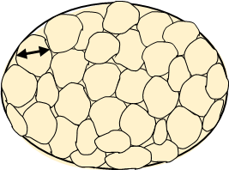
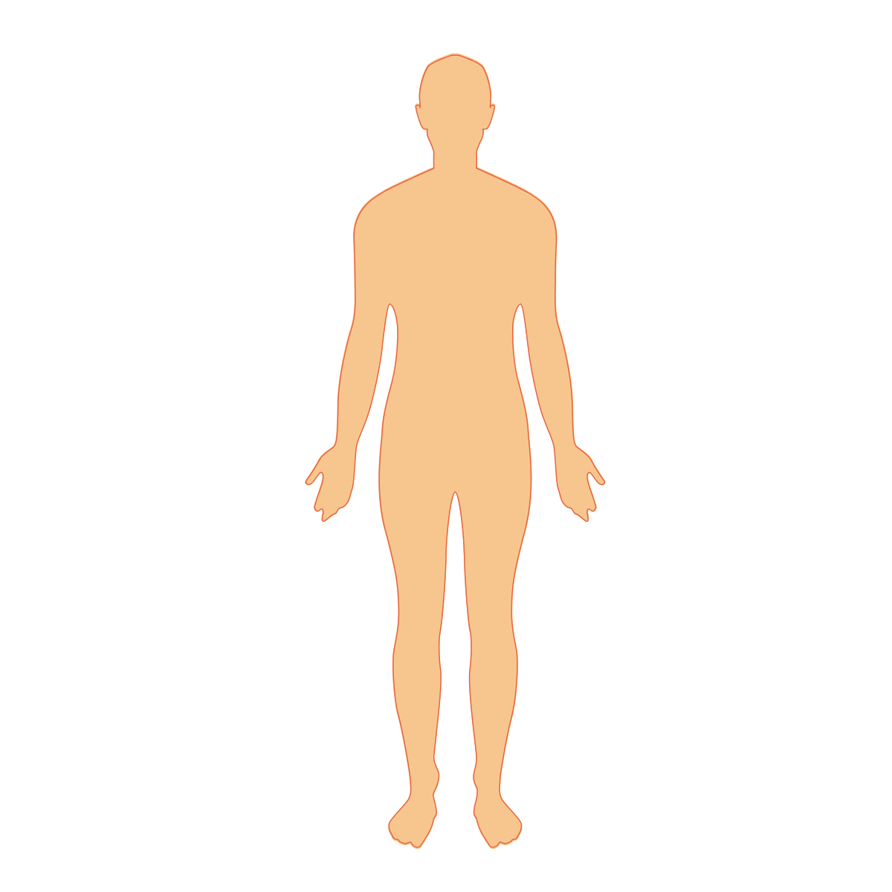
višestanični organizmi rastu povećanjem broja stanica, a ne povećanjem njihova volumena
30 – 40 bilijuna (3 – 4 × 10¹³) stanica
+ toliko drugih stanica - bakterije

Slide 13
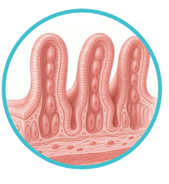
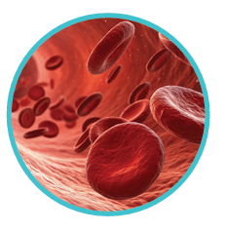
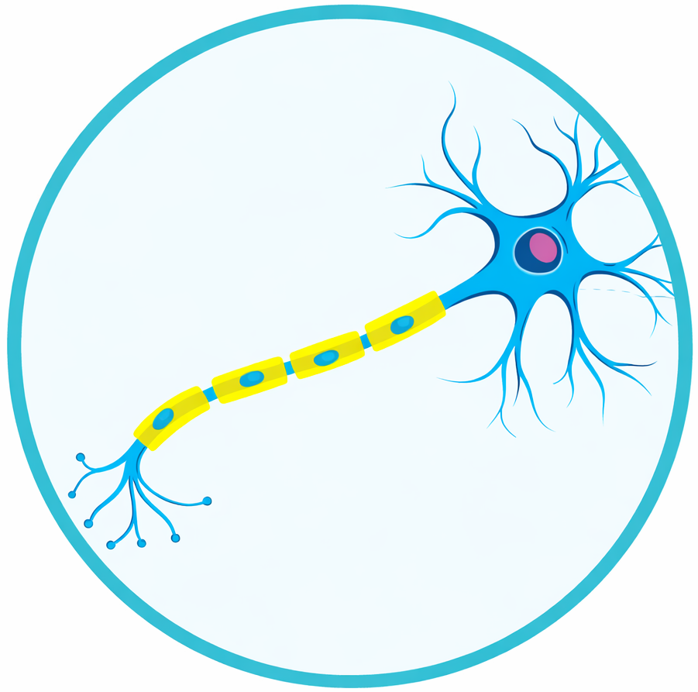
Kako je priroda riješila potrebu za većom površinom?
nabiranjem membrane
izduženjem
spljoštenim oblikom

Slide 14

KLJUČNE RIJEČI
Za svaku ključnu riječ napiši jednu rečenicu.
STANICA
DOMENE ŽIVOG SVIJETA
PROKARIOTSKA STANICA
EUKARIOTSKA STANICA
OMJER POVRŠINE I VOLUMENA

Slide 15

RAZNOLIKOST STANICA
stanica → osnovna građevna i funkcionalna jedinica svih živih bića
sve stanice → stanična membrana, citoplazma, genetski materijal, ribosomi
prokariotska stanica – jednostavnije građe (arheje i bakterije)
eukariotska stanica – prostorno odvojeni procesi, jezgra (protisti, gljive, biljke i životinje)
3 domene: 1. arheje
2. bakterije
3. eukarioti
jednostanični organizmi
jednostanični ili višestanični
male stanice → veći omjer površine i volumena → učinkovitija izmjena tvari

Slide 16
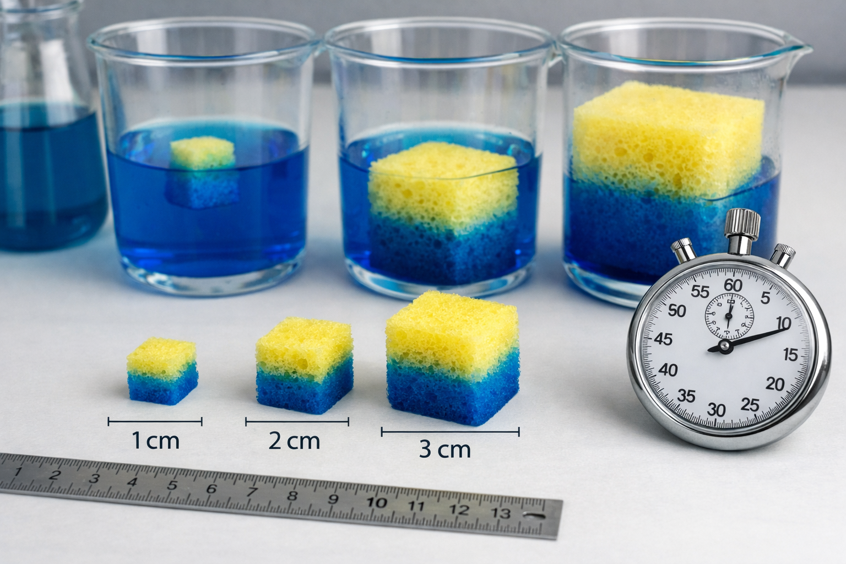
Veliko nije uvijek bolje…
Materijal i pribor: spužva, voda obojena bojom za hranu ili tintom, 3 čaše, ravnalo, nož ili škare, štoperica (mobitel), papirnati ubrusi
Izreži tri kocke spužve:
1 × 1 × 1 cm
2 × 2 × 2 cm
3 × 3 × 3 cm
Ulij obojenu vodu u čaše.
Istovremeno uroni sve tri kocke u vodu.
Mjeri vrijeme potrebno da se kocke natope (ili promatraj nakon 1 minute).
Izvadi kocke i prema potrebi ih prereži na pola.
Promatraj koliko je tekućina prodrla u svaku kocku.

Slide 17
Izračunaj:
Površina = 6a²
Volumen = a³
Omjer P/V = površina ÷ volumen
Zapiši opažanja i vrijeme upijanja u tablicu.
Brid (cm) | Površina (cm²) | Volumen (cm³) | Omjer P/V | Vrijeme upijanja | Opažanja
1
2
3

Slide 18

Odgovori na pitanja.
  Koja kocka ima najveći omjer površine i volumena?
  Koja se kocka najbrže natopila?
  U kojoj je kocki tekućina prodrla najdublje u odnosu na veličinu?
  Kako veličina utječe na brzinu izmjene tvari?
  Zašto stanice ne mogu biti jako velike?
  Napiši zaključak na temelju pokusa.
  Navedi jedan primjer gdje je važan omjer površine i volumena iz svakodnevnog života.

Slide 19


RB
stranica 6.
zadaci 1., 2. i 3.

Slide 20
REFLEKSIJA
SUMIRAJMO
ŠTO?
Što ste naučili?
ZAŠTO?
Zašto je to važno?
ŠTO SAD?
Kako se to može povezati s drugim gradivom?

Slide 21
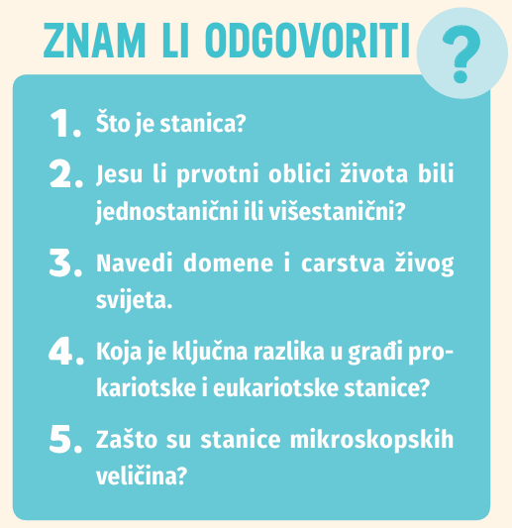
DOMAĆA ZADAĆA
UDŽBENIK
stranica 11.

